Slide 1
Проектирование отказоустойчивой сетевой фабрики на базе протокола IPv6 с обеспечением внешнего подключения к сети Интернет
Курс «Дизайн сетей ЦОД»
Москва 2026

Slide 2
Цели и задачи проекта
Построение современной масштабируемой сети ЦОД на базе технологий VXLAN/EVPN
Обеспечение отказоустойчивости — отсутствие единых точек отказа
Полный переход на IPv6 в транспортной сети (underlay) — соответствие современным стандартам
Реализация мультиарендности (VRF) — изоляция клиентов в единой инфраструктуре
Организация внешнего подключения к Интернет с гарантией изоляции клиентских сегментов

Slide 3
Архитектура сети
Топология "Spine-Leaf" — стандарт для современных ЦОД:
2 Spine-коммутатора (ядро фабрики)
4 Leaf-коммутатора (точки подключения устройств)
Преимущества: предсказуемость, масштабируемость, высокая пропускная способность
Все соединения Spine-Leaf — IP связи с eBGP без фильтрации для максимальной производительности

Slide 4
IPv6 в underlay сети
Адресное пространство ULA (Unique Local Address): fd00::/8
Loopback-интерфейсы для идентификации устройств: fd00:cafe:beef::/48
Point-to-Point линки — IPv6 address auto-config на всех соединениях Spine-Leaf
Преимущество: экономия адресного пространства, упрощение конфигурации

Slide 5
Механизмы отказоустойчивости
Link Tracking Group — защита от изоляции ядра:
При потере всех uplink-интерфейсов автоматически блокируются downstream-порты
Предотвращение "черных дыр" в сети
MLAG на базе EVPN Ethernet Segment:
Резервирование подключения клиентских устройств
Единый LACP domain для клиента

Slide 6
Протокол маршрутизации Underlay — eBGP с IPv6
Соответствие RFC 7938 — рекомендации для ЦОД
Нумерация Autonomous Systems:
Spine-коммутаторы: AS 65000
Leaf-коммутаторы: уникальные AS 65101-65104
Динамическая listen-сессия на Spine — автоматическое установление пиринга с новыми Leaf
Пиринг на основе Link-Local адресов — отсутствие необходимости назначать PtP адреса

Slide 7
BGP-конфигурация Spine
Ключевые настройки:
bgp listen range fe80::/10 — автоматическое обнаружение Leaf
Две peer-группы:
UNDERLAY — обмен IPv6 маршрутами через прямые линки
OVERLAY — обмен EVPN маршрутами через Loopback
neighbor OVERLAY next-hop-unchanged — критически важно для EVPN (next-hop всегда оригинальный Leaf-VTEP)
Spine выступают как маршрутные отражатели (Route Reflectors)

Slide 8
Оверлейная сеть — VXLAN/EVPN
VXLAN — инкапсуляция трафика клиентов в UDP-пакеты
EVPN — контрольная плоскость для VXLAN (распространение MAC-адресов, маршрутов, VNI)
VTEP (VXLAN Tunnel End Points) — Leaf-коммутаторы
Маппинг:
vxlan vlan <VLAN> vni <VNI> — L2 сегменты
vxlan vrf <VRF> vni <L3VNI> — L3 маршрутизация между VRF

Slide 9
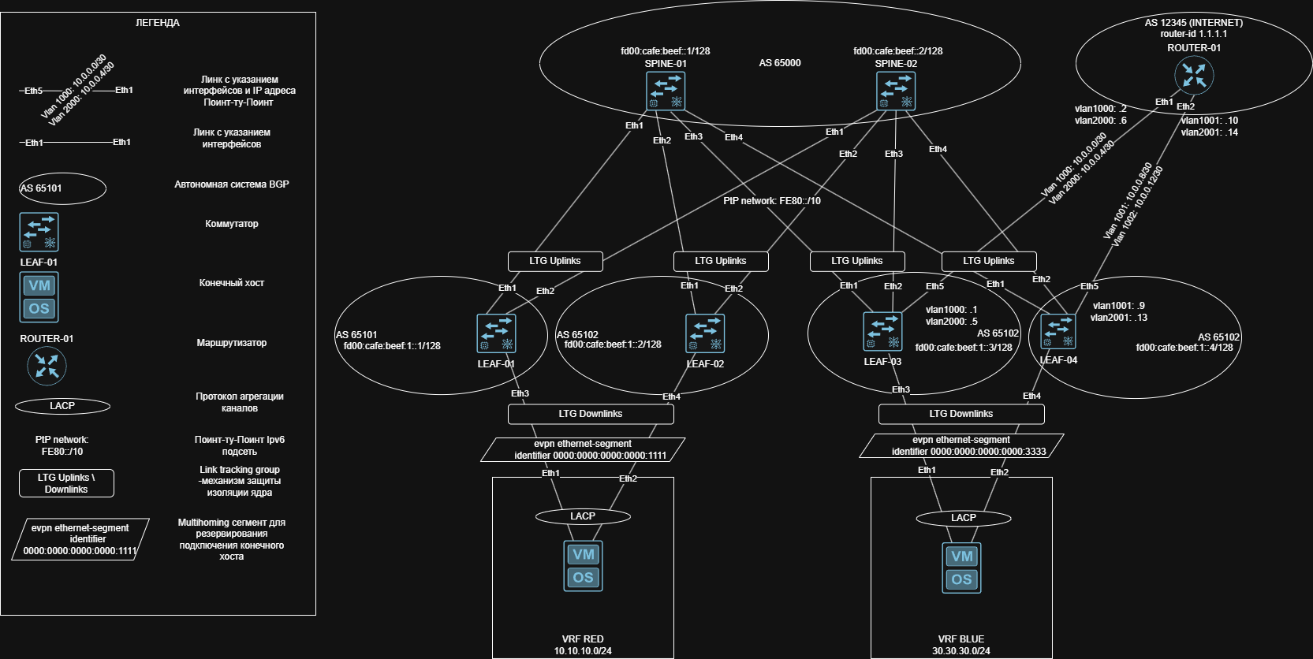
Логическая схема сети IP фабрики

Slide 10
Мультиарендность через VRF
Два клиентских VRF:
vrf-red — сеть 10.10.10.0/24 (VLAN 100, VNI 19100)
vrf-blue — сеть 30.30.30.0/24 (VLAN 300, VNI 19300)
Управление маршрутами через технологические Route Target:
Экспорт с RT 65000:1000
Импорт с RT 65000:2000
Виртуальный шлюз (anycast gateway):
ip address virtual 10.10.10.254/24 — единый адрес шлюза на Leaf-01(02)
ip address virtual 30.30.30.254/24 — единый адрес шлюза на Leaf-03(04)

Slide 11
Подключение к внешнему маршрутизатору
Модель подключения к роутеру "Option A" (VRF-to-VRF) — аналогично MPLS L3VPN
Технологические VRF на граничных Leaf:
vrf-tech-traffic-to-fabric — маршруты из фабрики к роутеру
vrf-tech-traffic-from-fabric — маршруты от роутера в фабрику (дефолтный маршрут)
Два независимых линка на каждый Leaf — отказоустойчивость и балансировка
BGP-сессии IPv4 между Leaf и Router-1 в технологических VRF
PtP линки: 10.0.0.0/30, 10.0.0.4/30, 10.0.0.8/30, 10.0.0.12/30

Slide 12
Политика маршрутизации на внешнем роутере
Только маршрут по умолчанию (0.0.0.0/0) анонсируется в фабрику
Принимаются только специфические клиентские маршруты от фабрики
Защита от петель маршрутизации — префикс-листы:
ONLY-DEFAULT — разрешает только default route
DENY-ANY — блокирует анонс default route обратно в фабрику

Slide 13
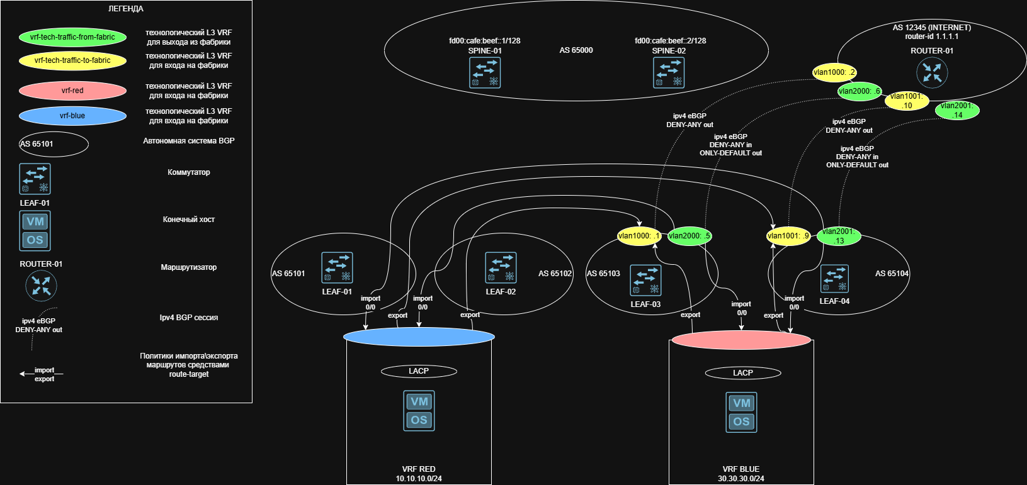
Логическая схема подключения клиентов к сети IP фабрике

Slide 14
Направления для развития
Безопасность:
Внедрение ACL и политик безопасности
Защита контрольной плоскости (CoPP)
BGP TTL Security
Мониторинг и управление:
Настройка SNMP, sFlow/NetFlow
Централизованное логирование
Интеграция с системами мониторинга
Автоматизация:
Шаблонизация конфигураций (Ansible, Python)
CI/CD для сетевых изменений

Slide 15
Выводы
Проект успешно реализован в соответствии с современными стандартами
Все требования выполнены:
IPv6 underlay
VXLAN/EVPN overlay с мультиарендностью
Отказоустойчивая архитектура
Внешнее подключение к Интерне
Изоляция клиентов
Решени готово к внедрению в инфраструктуру ЦОД или крупного предприятия

Slide 16
Спасибо за внимание!
Ссылка на репозиторий

